Slide 1
CHAPTER 10 · 数字文旅一人公司
10
走出单人局限：合作网络与价值链重构
逐章教学课件 · 42页 · 案例与实训导向
内容依据：原书第10章
1 / 42

Slide 2
CHAPTER 10 · 数字文旅一人公司
本章要解决的核心问题
为什么要学习“走出单人局限：合作网络
它解决数字文旅一人公司的哪一类真实难
为什么要学习“走出单人局限：合作网络与价值链重构”？
核心
它解决数字文旅一人公司的哪一类真实难题？
学完后能形成什么可交付成果？
学完后能形成什么可交付成果？
验证
内容依据：原书第10章
2 / 42

Slide 3
CHAPTER 10 · 数字文旅一人公司
学习目标与成果证据
1
2
理解本章核心概念与适用边界
能用框架分析真实文旅创业场景
能完成一项低成本验证或设计任务
能识别风险并提出可复盘的改进方案
理解本章核心概念与适用边界
能用框架分析真实文旅创业场景
3
4
能完成一项低成本验证或设计任务
能识别风险并提出可复盘的改进方案
内容依据：原书第10章
3 / 42

Slide 4
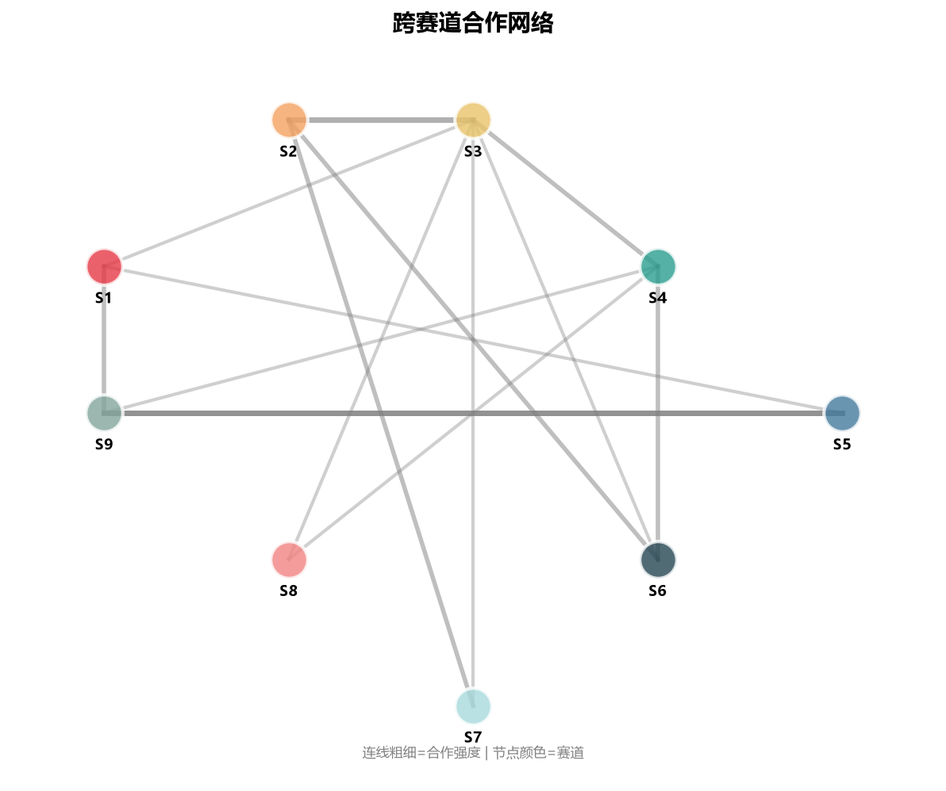
CHAPTER 10 · 数字文旅一人公司
本章知识地图
从概念、机制到行动，形成可验证、可交付、可复盘的学习闭环。
内容依据：原书第10章
4 / 42

Slide 5
CHAPTER 10 · 数字文旅一人公司
1
10.1 一个人的上限在哪里？九大赛道的天花板分析
一人公司具有天然的"规模天花板"——一个人能创造的价值存在物理和认知上限。
内容依据：原书第10章
5 / 42

Slide 6
CHAPTER 10 · 数字文旅一人公司
一个人的上限在哪里？九大赛道的天花板分析｜核心判断
但这个上限对不同赛道而言差异巨大。
理解自身赛道的天花板，不是为了"接受限制"，而是为了"知道什么时候该突破、什么时候该安于"。
九大赛道的天花板估算（单个体的年收入上限，基于当前行业数据）：
01
02
03
04
但这个上限对不同赛道而言差异巨大。
理解自身赛道的天花板，不是为了"接受
九大赛道的天花板估算（单个体的年收入
验证
内容依据：原书第10章
6 / 42

Slide 7
CHAPTER 10 · 数字文旅一人公司
一个人的上限在哪里？九大赛道的天花板分析｜机制与方法
S3（文旅内容创作）：上限约200万（广告+带货，需要较大流量支撑）
S4（文旅知识付费）：上限约150万（课程的规模化效应）
S5（智慧旅游工具）：上限可达300万+（SaaS订阅的指数增长潜力）
S3（文旅内容创作）：上限约200万
S4（文旅知识付费）：上限约150万
S5（智慧旅游工具）：上限可达300
验证
内容依据：原书第10章
7 / 42

Slide 8
CHAPTER 10 · 数字文旅一人公司
一个人的上限在哪里？九大赛道的天花板分析｜场景应用
S2（在地体验设计）：上限约80-100万（物理半径和时间的硬约束）
S1（文化遗产数字化）：上限约150万（项目制，可外包部分环节）
S6（文旅社群运营）：上限约80万（社群规模的物理限制）
1
2
S2（在地体验设计）：上限约80-1
S1（文化遗产数字化）：上限约150
3
4
S6（文旅社群运营）：上限约80万（
验证
内容依据：原书第10章
8 / 42

Slide 9
CHAPTER 10 · 数字文旅一人公司
2
10.2 搞清价值链：流量、产品、交付，你的优势在哪一环
文旅一人公司的价值链可以简化为三个核心环节：流量获取（如何让潜在用户知道你）、产品设计（你提供什么价值）、交付执行（你如何把价值交到用户手里）。
内容依据：原书第10章
9 / 42

Slide 10
CHAPTER 10 · 数字文旅一人公司
搞清价值链：流量、产品、交付，你的优势在哪一环｜核心判断
不同赛道的主理人，在这三个环节上的天然优势截然不同。
S3内容创作者的优势在于流量获取（内容即流量），但在产品设计和系统性交付上往往薄弱。
S4知识付费主理人的优势在于产品设计（结构化知识），但可能不擅长流量获取。
不同赛道的主理人，在这三个环节上的天
S3内容创作者的优势在于流量获取（内
S4知识付费主理人的优势在于产品设计
验证
内容依据：原书第10章
10 / 42

Slide 11
CHAPTER 10 · 数字文旅一人公司
搞清价值链：流量、产品、交付，你的优势在哪一环｜机制与方法
S2体验设计主理人在交付执行上有独特优势（面对面的体验无法被AI替代），但流量获取高度依赖口碑和平台。
案例：一位S2在地体验设计主理人（擅长"交付"）与一位S3文旅内容博主（擅长"流量"）的合作模式。
S3博主在其内容中推荐S2主理人的体验产品，带来精准流量；
机会
约束
S2体验设计主理人在交付执行上有独特
S3博主在其内容中推荐S2主理人的体
案例：一位S2在地体验设计主理人（擅
验证
内容依据：原书第10章
11 / 42

Slide 12
CHAPTER 10 · 数字文旅一人公司
搞清价值链：流量、产品、交付，你的优势在哪一环｜场景应用
S2主理人负责高质量的体验交付，用户满意度极高。
收入分配：S3博主获得每次推荐成交的20%佣金，S2主理人获得80%。
这是典型的"流量×交付"互补合作，双方都保持了一人公司的独立性，同时突破了单打独斗的天花板。
01
02
03
04
S2主理人负责高质量的体验交付，用户
收入分配：S3博主获得每次推荐成交的
这是典型的"流量×交付"互补合作，双
验证
内容依据：原书第10章
12 / 42

Slide 13
CHAPTER 10 · 数字文旅一人公司
3
10.3 三种合作模式：项目制、合伙制、平台制
当一人公司需要突破"一个人的限制"时，有三种基本合作模式可供选择。
内容依据：原书第10章
13 / 42

Slide 14
CHAPTER 10 · 数字文旅一人公司
三种合作模式：项目制、合伙制、平台制｜核心判断
项目制合作（最灵活、最主流）：针对特定项目临时组建团队，项目结束后团队解散。
典型场景：S1主理人接到一个博物馆数字化大项目，临时邀请一位3D建模师和一位UI设计师组成项目团队，按项目总金额分配报酬。
项目周期3-6个月，结束后各自回归自己的业务。
01
02
03
04
项目制合作（最灵活、最主流）：针对特
典型场景：S1主理人接到一个博物馆数
项目周期3-6个月，结束后各自回归自
验证
内容依据：原书第10章
14 / 42

Slide 15
CHAPTER 10 · 数字文旅一人公司
三种合作模式：项目制、合伙制、平台制｜机制与方法
优点是灵活性最高、风险最低，缺点是团
合伙制合作（更深度、更长期）：两人或
优点是灵活性最高、风险最低，缺点是团队磨合成本较高，每次都需要重新建立协作默契。
合伙制合作（更深度、更长期）：两人或多人以合伙人的身份共同运营一个品牌或平台，共担风险、共享收益。
典型场景：一位S2体验主理人和一位S7品牌策划主理人，合伙成立一个"目的地体验品牌"，前者负责产品设计和执行，后者负责品牌定位和…
核心
典型场景：一位S2体验主理人和一位S
验证
内容依据：原书第10章
15 / 42

Slide 16
CHAPTER 10 · 数字文旅一人公司
三种合作模式：项目制、合伙制、平台制｜场景应用
优点是协同效应强、品牌价值累积，缺点是需要深度信任和利益分配的精细设计。
平台制合作（最规模化、最技术化）：搭建一个数字平台连接供需两端，从"自己做"变为"让别人在平台上做"。
典型场景：一位S5主理人开发了一个"地方特色体验预订平台"，连接各地的在地体验设计者（S2）和终端用户。
1
2
优点是协同效应强、品牌价值累积，缺点
平台制合作（最规模化、最技术化）：搭
3
4
典型场景：一位S5主理人开发了一个"
验证
内容依据：原书第10章
16 / 42

Slide 17
CHAPTER 10 · 数字文旅一人公司
4
10.4 你可以当主角，也可以做关键配角
一人公司不等于"什么都要自己做主角"。
内容依据：原书第10章
17 / 42

Slide 18
CHAPTER 10 · 数字文旅一人公司
你可以当主角，也可以做关键配角｜核心判断
在很多场景下，"做关键配角"是比"做主角"更好的策略。
做主角的优势是品牌归你、决策权归你、长期复利归你，缺点是所有压力也归你。
做关键配角的优势是你可以专注于你最擅长的环节（如只做内容、只做设计、只做拍摄），利用别人的品牌、渠道和系统，获得更稳定的现金流和…
01
02
03
04
在很多场景下，"做关键配角"是比"做
做主角的优势是品牌归你、决策权归你、
做关键配角的优势是你可以专注于你最擅
验证
内容依据：原书第10章
18 / 42

Slide 19
CHAPTER 10 · 数字文旅一人公司
你可以当主角，也可以做关键配角｜机制与方法
一个健康的生态中，主角和配角各有价值。
不是每个人都必须"做大做强"，也不是每个人都有能力或意愿"做小而美"。
诚实地评估自己的性格、能力和意愿，选择主角还是配角角色——这个选择本身没有高下之分。
一个健康的生态中，主角和配角各有价值
不是每个人都必须"做大做强"，也不是
诚实地评估自己的性格、能力和意愿，选
验证
内容依据：原书第10章
19 / 42

Slide 20
CHAPTER 10 · 数字文旅一人公司
你可以当主角，也可以做关键配角｜场景应用
本节核心问题是：如何把“你可以当主角，也可以做关键配角”转化为可执行的文旅创业行动。
判断一项方案是否成立，要同时检查用户价值、交付能力与成本边界。
先做小范围验证，再依据真实反馈调整产品，而不是依赖主观想象。
01
02
03
04
本节核心问题是：如何把“你可以当主角
判断一项方案是否成立，要同时检查用户
先做小范围验证，再依据真实反馈调整产
验证
内容依据：原书第10章
20 / 42

Slide 21
CHAPTER 10 · 数字文旅一人公司
5
10.5 合作不伤感情：文旅合伙的边界、分钱与退出机制
合作失败的主要原因不是"业务不行"，而是"期望不匹配"。
内容依据：原书第10章
21 / 42

Slide 22
CHAPTER 10 · 数字文旅一人公司
合作不伤感情：文旅合伙的边界、分钱与退出机制｜核心判断
在合作开始之前，明确以下问题的答案，
在合作开始之前，明确以下问题的答案，能避免90%的后续纠纷。
边界问题：合作的范围是什么？
（只合作这一个项目，还是包括后续衍生项目？
边界问题：合作的范围是什么？
（只合作这一个项目，还是包括后续衍生
验证
内容依据：原书第10章
22 / 42

Slide 23
CHAPTER 10 · 数字文旅一人公司
合作不伤感情：文旅合伙的边界、分钱与退出机制｜机制与方法
机会
约束
）各自的职责边界是什么？
（谁负责什么，什么决策需要双方同意？
）各自投入的资源如何作价？
）各自的职责边界是什么？
）各自投入的资源如何作价？
（谁负责什么，什么决策需要双方同意？
验证
内容依据：原书第10章
23 / 42

Slide 24
CHAPTER 10 · 数字文旅一人公司
合作不伤感情：文旅合伙的边界、分钱与退出机制｜场景应用
1
2
（你的时间值多少钱、他的技术值多少钱？
分钱问题：收益分配的公式是什么？
（项目结束后一次性支付，还是按里程碑支付？
（你的时间值多少钱、他的技术值多少钱
分钱问题：收益分配的公式是什么？
3
4
（项目结束后一次性支付，还是按里程碑
验证
内容依据：原书第10章
24 / 42

Slide 25
CHAPTER 10 · 数字文旅一人公司
6
10.6 合作实战：三个真实协作案例的深度拆解
案例一：S2×S3 "体验×流量"的经典组合
内容依据：原书第10章
25 / 42

Slide 26
CHAPTER 10 · 数字文旅一人公司
合作实战：三个真实协作案例的深度拆解｜核心判断
案例二：S1+S5+S7 项目制联盟竞标文旅数字化项目
案例三：S4+S6 "课程×社群"的长线协作
合作背景：苏州一位S2体验设计主理人（擅长园林文化沉浸式体验），与一位S3文旅博主（在小红书有8万粉丝，以苏州在地内容为主）合作…
01
02
03
04
案例二：S1+S5+S7 项目制联盟
案例三：S4+S6 "课程×社群"的
合作背景：苏州一位S2体验设计主理人
验证
内容依据：原书第10章
26 / 42

Slide 27
CHAPTER 10 · 数字文旅一人公司
合作实战：三个真实协作案例的深度拆解｜机制与方法
合作模式：S3博主负责前端引流（2篇
定价598元/人，每团限8人。
合作模式：S3博主负责前端引流（2篇种草笔记+1期体验vlog），S2主理人负责后端交付（3小时的私家园林深度导览+茶叙）。
定价598元/人，每团限8人。
收入分配：S3博主获得每单成交的25%佣金，S2主理人获得75%。
核心
收入分配：S3博主获得每单成交的25
验证
内容依据：原书第10章
27 / 42

Slide 28
CHAPTER 10 · 数字文旅一人公司
合作实战：三个真实协作案例的深度拆解｜场景应用
合作数据（首月）：S3博主的两篇笔记累计曝光12万次，带来咨询约200人，实际成交32人。
总收入19,136元，S3博主收入4,784元，S2主理人收入14,352元。
用户满意度评分4.9/5.0，复购意愿78%。
01
02
03
04
合作数据（首月）：S3博主的两篇笔记
总收入19,136元，S3博主收入4
用户满意度评分4.9/5.0，复购意
验证
内容依据：原书第10章
28 / 42

Slide 29
CHAPTER 10 · 数字文旅一人公司
7
10.7 跨赛道组合的协同效应地图
基于大量案例观察，以下是九大赛道之间协同效应最强的组合模式：
内容依据：原书第10章
29 / 42

Slide 30
CHAPTER 10 · 数字文旅一人公司
跨赛道组合的协同效应地图｜核心判断
知识卡片：跨赛道合作的核心原则——（1）互补而非相似：找那些能补充你的短板而不是复制你的长处的合作者；
（2）增量而非存量：合作应该创造新价值而非重新分配已有价值；
（3）轻耦合而非强绑定：保持随时可以体面结束合作的灵活性，而不是一开始就签下"天长地久"的契约。
01
02
03
04
知识卡片：跨赛道合作的核心原则——（
（2）增量而非存量：合作应该创造新价
（3）轻耦合而非强绑定：保持随时可以
验证
内容依据：原书第10章
30 / 42

Slide 31
CHAPTER 10 · 数字文旅一人公司
跨赛道组合的协同效应地图｜机制与方法
三个真实合作案例展示了"流量×交付""项目联盟竞标"和"课程×社群"的成功模式
合作成功的共同要素：明确书面约定+互补式协作+增量思维+双向评估退出机制
六种经典跨赛道组合覆盖了数字文旅一人公司的主流合作场景
三个真实合作案例展示了"流量×交付"
合作成功的共同要素：明确书面约定+互
六种经典跨赛道组合覆盖了数字文旅一人
验证
内容依据：原书第10章
31 / 42

Slide 32
CHAPTER 10 · 数字文旅一人公司
跨赛道组合的协同效应地图｜场景应用
本节核心问题是：如何把“跨赛道组合的协同效应地图”转化为可执行的文旅创业行动。
判断一项方案是否成立，要同时检查用户价值、交付能力与成本边界。
先做小范围验证，再依据真实反馈调整产品，而不是依赖主观想象。
1
2
本节核心问题是：如何把“跨赛道组合的
判断一项方案是否成立，要同时检查用户
3
4
先做小范围验证，再依据真实反馈调整产
验证
内容依据：原书第10章
32 / 42

Slide 33
CHAPTER 10 · 数字文旅一人公司
本章综合框架
一个人的上限在哪里？九大赛道的天花板分析
搞清价值链：流量、产品、交付，你的优势在哪一环
从概念、机制到行动，形成可验证、可交付、可复盘的学习闭环。
三种合作模式：项目制、合伙制、平台制
你可以当主角，也可以做关键配角
合作不伤感情：文旅合伙的边界、分钱与退出机制
合作实战：三个真实协作案例的深度拆解
跨赛道组合的协同效应地图
内容依据：原书第10章
33 / 42

Slide 34
CHAPTER 10 · 数字文旅一人公司
行动清单：把知识变成下一步
选择一个真实文旅场景
界定目标用户与关键问题
设计最小验证行动
记录证据并安排复盘
01
02
03
04
选择一个真实文旅场景
界定目标用户与关键问题
设计最小验证行动
记录证据并安排复盘
内容依据：原书第10章
34 / 42

Slide 35
CHAPTER 10 · 数字文旅一人公司
决策画布：做与不做的边界
用户是否真的需要？
价值是否清晰可表达？
用户是否真的需要？
价值是否清晰可表达？
交付是否在当前能力范围内？
失败成本是否可承受？
交付是否在当前能力范围内？
失败成本是否可承受？
内容依据：原书第10章
35 / 42

Slide 36
CHAPTER 10 · 数字文旅一人公司
风险雷达：提前识别薄弱环节
需求风险
政策与文化风险
需求风险
政策与文化风险
成本与现金流风险
技术与数据风险
个人精力与持续性风险
核心
成本与现金流风险
技术与数据风险
内容依据：原书第10章
36 / 42

Slide 37
CHAPTER 10 · 数字文旅一人公司
案例工作坊：从现象到方案
描述案例事实，不急于下结论
识别关键利益相关者与约束
提出至少两种机制不同的方案
选择可验证方案并定义证据
01
02
03
04
描述案例事实，不急于下结论
识别关键利益相关者与约束
提出至少两种机制不同的方案
选择可验证方案并定义证据
内容依据：原书第10章
37 / 42

Slide 38
CHAPTER 10 · 数字文旅一人公司
课堂检测：概念是否真正掌握
如何用自己的话解释“一个人的上限在哪里？九大赛道的天花板分析”？
如何用自己的话解释“搞清价值链：流量、产品、交付，你的优势在哪一环”？
如何用自己的话解释“三种合作模式：项目制、合伙制、平台制”？
如何用自己的话解释“你可以当主角，也可以做关键配角”？
1
2
如何用自己的话解释“一个人的上限在哪
如何用自己的话解释“搞清价值链：流量
3
4
如何用自己的话解释“三种合作模式：项
如何用自己的话解释“你可以当主角，也
内容依据：原书第10章
38 / 42

Slide 39
CHAPTER 10 · 数字文旅一人公司
批判性讨论：框架何时会失效
哪些假设可能不成立？
不同赛道是否需要调整？
AI介入会带来哪些新风险？
哪些决策必须保留人工判断？
机会
约束
哪些假设可能不成立？
AI介入会带来哪些新风险？
不同赛道是否需要调整？
哪些决策必须保留人工判断？
内容依据：原书第10章
39 / 42

Slide 40
CHAPTER 10 · 数字文旅一人公司
课后实训任务
围绕“走出单人局限：合作网络与价值链
围绕“走出单人局限：合作网络与价值链重构”选择一个真实对象
提交一页问题定义与一页方案画布
提供至少一种可观察的验证证据
写出下一轮迭代计划与停止条件
提交一页问题定义与一页方案画布
提供至少一种可观察的验证证据
写出下一轮迭代计划与停止条件
内容依据：原书第10章
40 / 42

Slide 41
CHAPTER 10 · 数字文旅一人公司
本章小结
一个人的上限在哪里？九大赛道的天花板分析
搞清价值链：流量、产品、交付，你的优势在哪一环
从概念、机制到行动，形成可验证、可交付、可复盘的学习闭环。
三种合作模式：项目制、合伙制、平台制
你可以当主角，也可以做关键配角
合作不伤感情：文旅合伙的边界、分钱与退出机制
内容依据：原书第10章
41 / 42

Slide 42
CHAPTER 10 · 数字文旅一人公司
从理解到行动
小切口进入
低成本验证
高价值交付
持续复盘迭代
01
02
03
04
小切口进入
低成本验证
高价值交付
持续复盘迭代
内容依据：原书第10章
42 / 42

